Slide 2
Razvijanje domoljubja s pomočjo kulturne dediščine
Martina Madon, Vrtec Nova Gorica

Slide 3
Primeri iz mednarodnih projektov: - kako pri otrocih razvijam naklonjen in spoštljiv odnos do kulturne dediščine v prostoru, na katerem živimo in tudi širše,

Slide 4
- kako otroci pridobivajo konkretne izkušnje za sprejemanje drugačnosti, - kako državljansko vzgojo prepletam skozi vsa kurikularna področja.

Slide 5
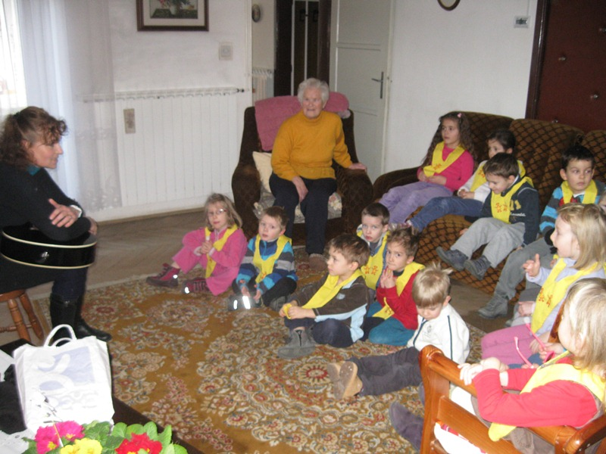
USTNO IZROČILO – NA OBISKU PRI 90. LETNI GOSPE, POSLUŠANJE LJUDSKIH PRAVLJIC TER LJUDSKIH PESMI V NAREČNEM JEZIKU.

Slide 6
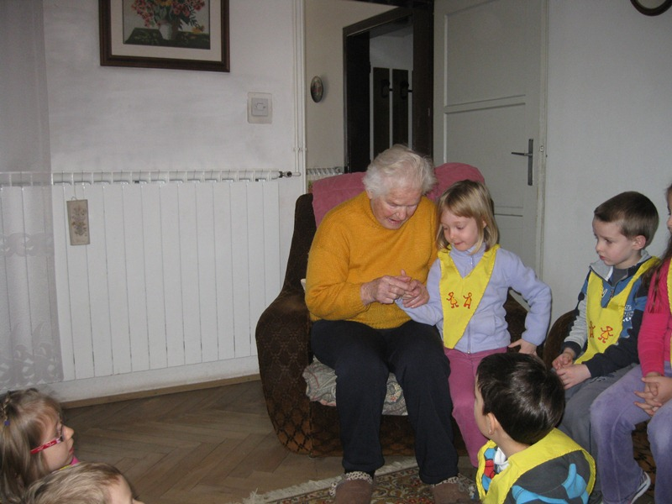
PRSTNE IGRE IN ŠALJIVKE

Slide 7
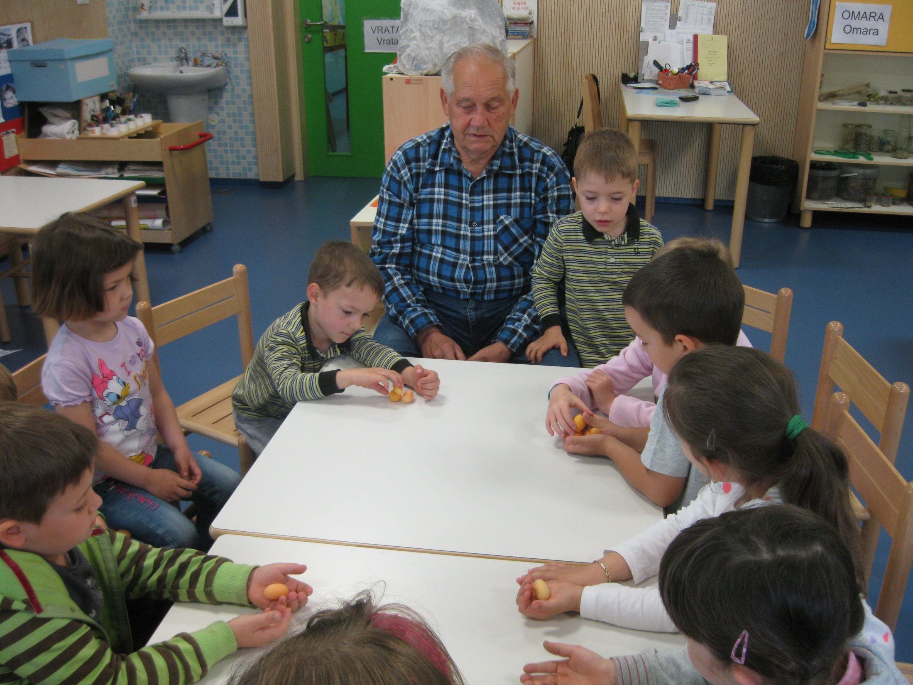
DEDEK NAM V NAREČJU PREDSTAVLJA KAKO
SO V STARIH ČASIH GOJILI SVILOPREJKE IN
SI S TEM SLUŽILI KRUH

Slide 8
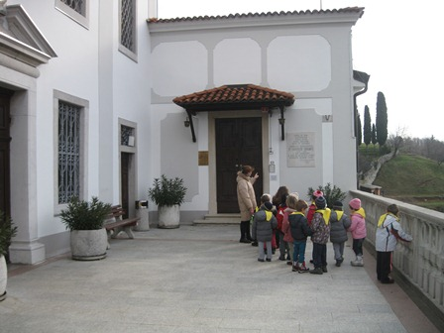
OBISK KULTURNEGA SPOMENIKA , ŠKRABČEVE KNJIŽNICE,
SPOZNAVANJE POMEMBNEGA SLOVENSKEGA JEZIKOSLOVCA.

Slide 9
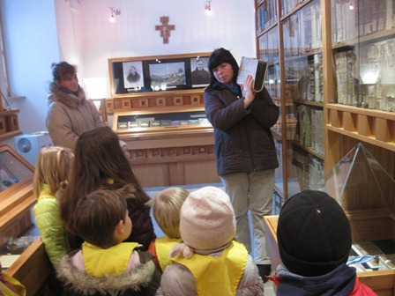

Slide 10
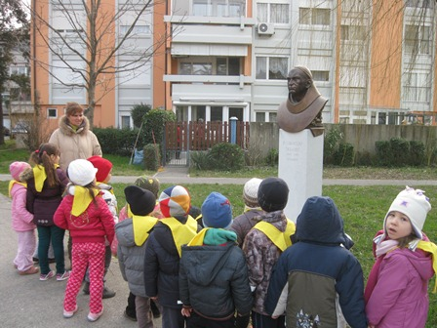
SPOMENIK JEZIKOSLOVCA PATRA STANISLAVA ŠKRABCA

Slide 11
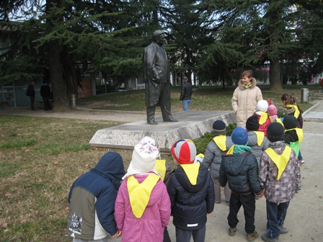
OGLED SPOMENIKA FRANCETA BEVKA

Slide 12
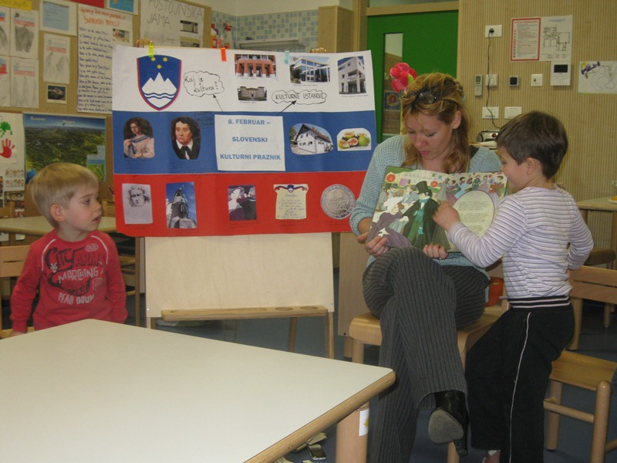
POSLUŠANJE POEZIJE FRANCETA PREŠERNA

Slide 13
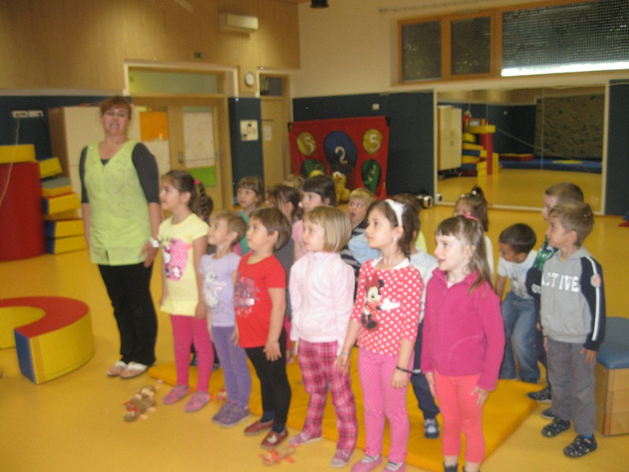
PETJE SLOVENSKE HIMNE

Slide 14
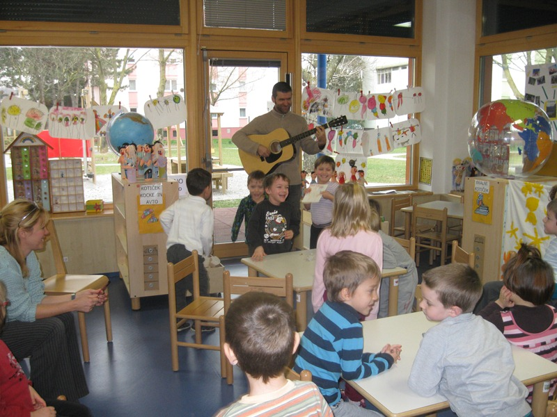
PETJE SLOVENSKIH LJUDSKIH PESMI TER LJUDSKI PLESI

Slide 15
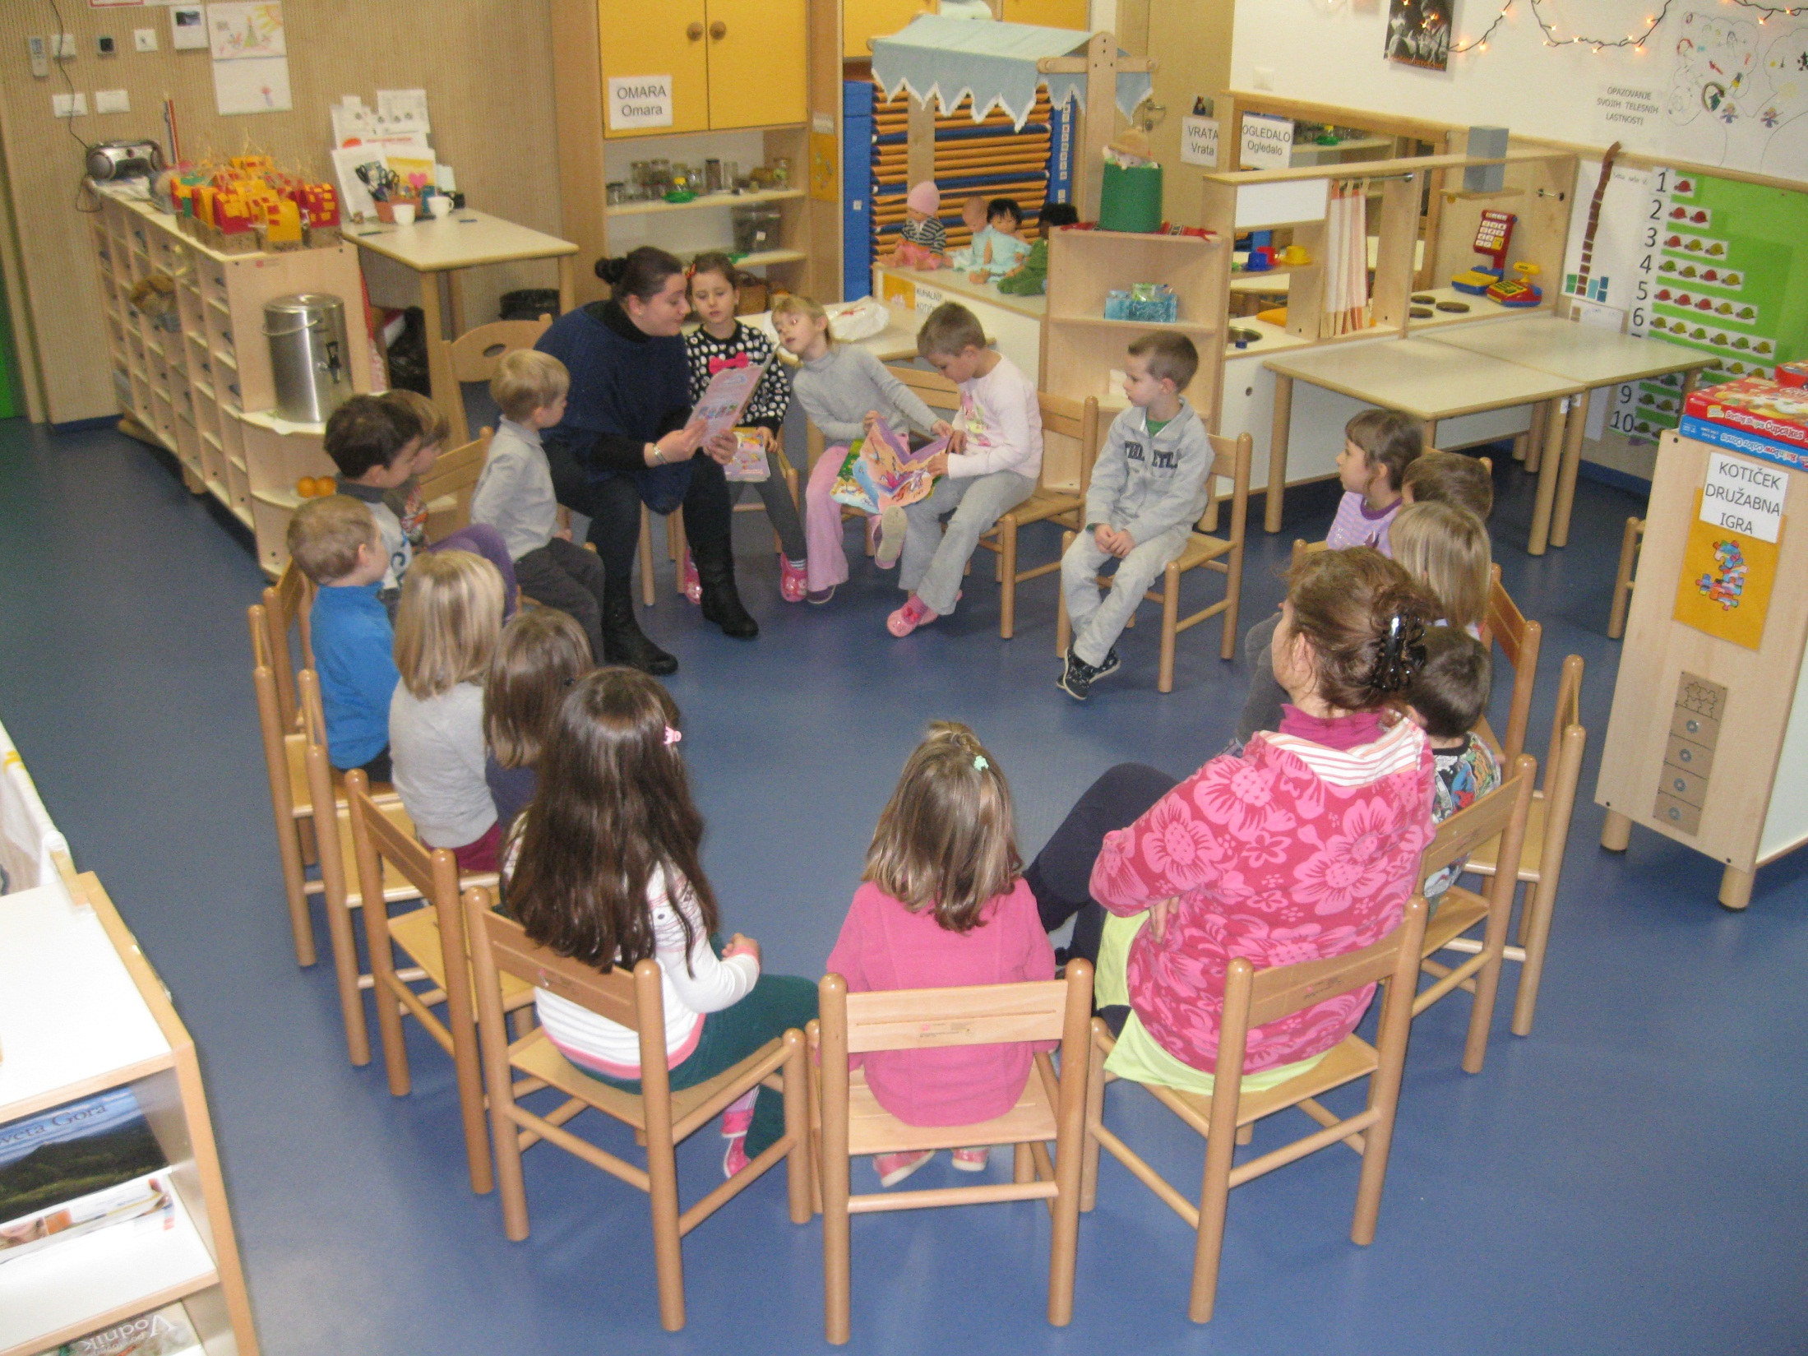
POSLUŠANJE JEZIKOV DRUGIH NARODOV

Slide 16
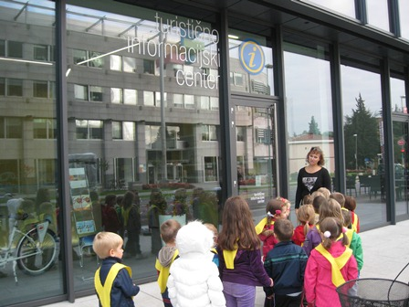
SPOZNAVANJE POMEMBNIH STAVB
TER ZNAMENITOSTI NOVE GORICE

Slide 17
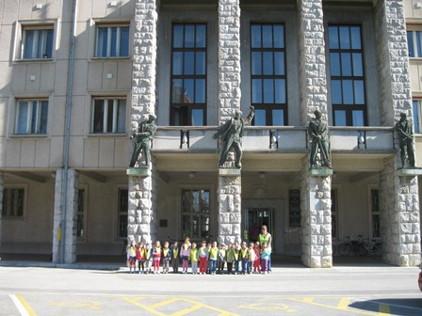
MESTNA HIŠA

Slide 18
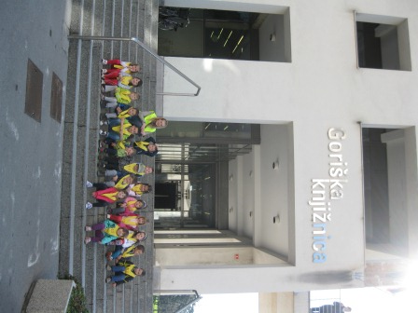

Slide 19
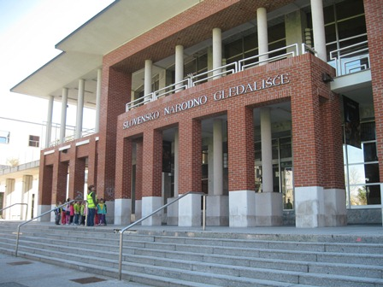

Slide 20
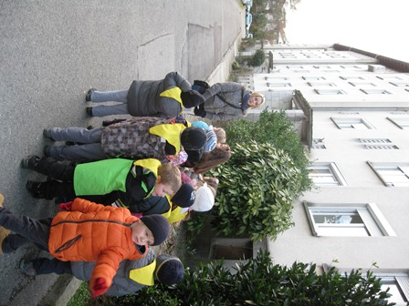
PRVO ZGRAJENI BLOK V MESTU

Slide 21
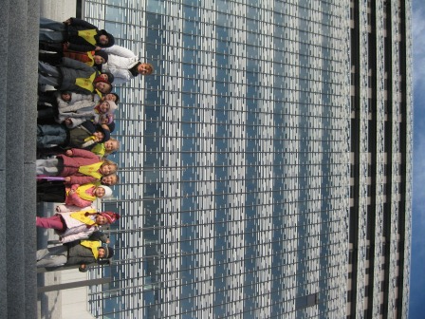
NAJNOVEJŠA STAVBA V MESTU

Slide 22
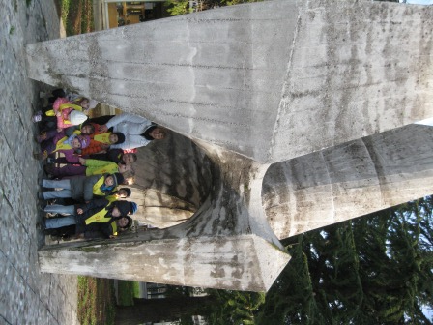
RUSJANOV SPOMENIK

Slide 23
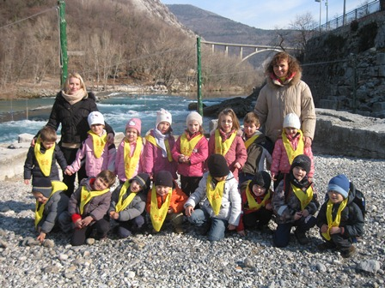
OGLED NARAVNIH ZNAMENITOSTI – REKA SOČA
OGLED SVETOVNO ZNANEGA SOLKANSKEGA MOSTU

Slide 24
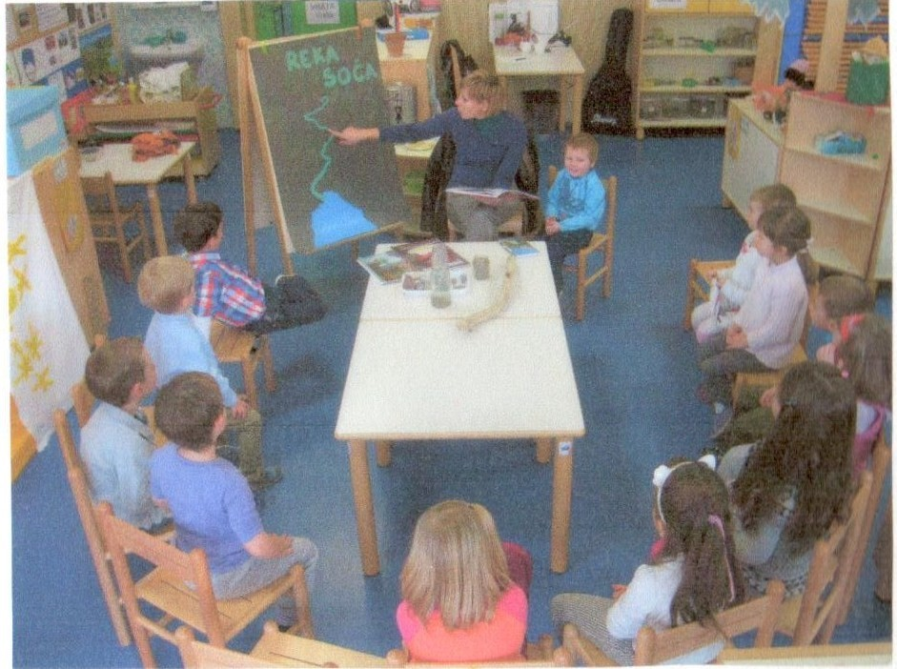
MAMICA NAM PREDSTAVLJA REKO SOČO

Slide 25
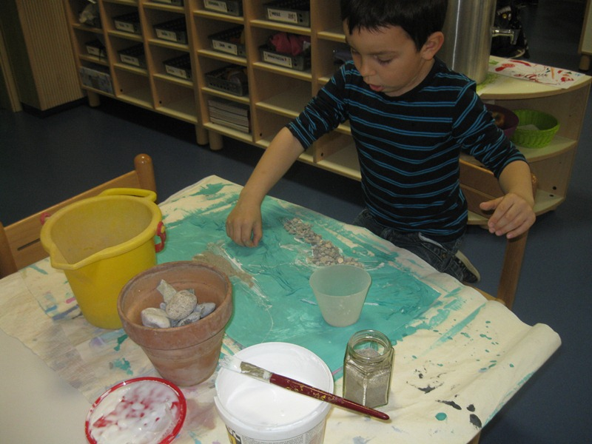
USTVARJANJE S SOŠKIMI KAMNI

Slide 26
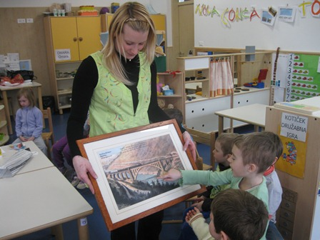
STARA FOTOGRAFIJA SOLKANSKEGA MOSTU

Slide 27
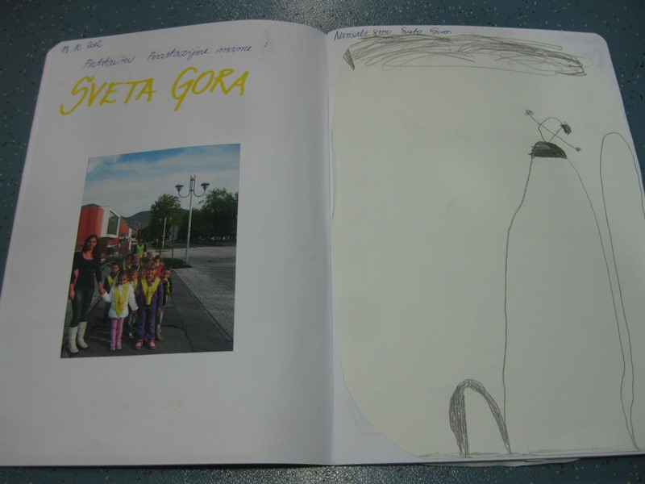

Slide 28
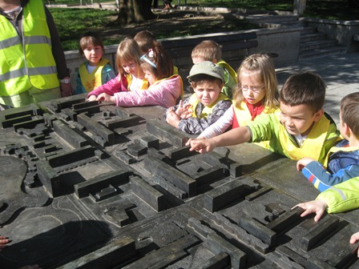
OGLED MAKETE MESTA

Slide 29
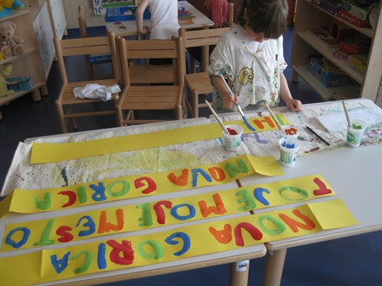
IZDELOVANJE MAKETE

Slide 30
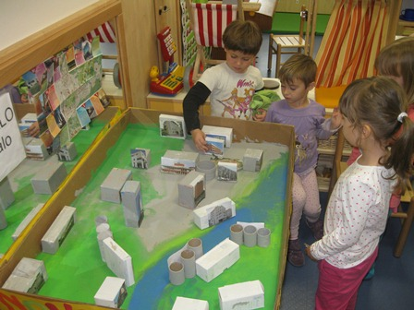

Slide 31
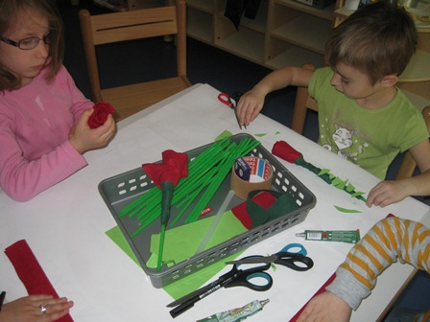
SIMBOL NOVE GORICE

Slide 32
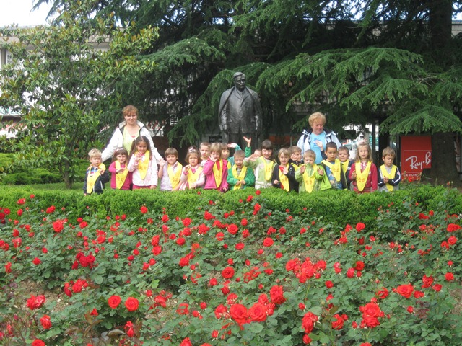
V MESTU SMO SKUPAJ Z BABICO POISKALI
SIMBOL NOVE GORICE

Slide 33
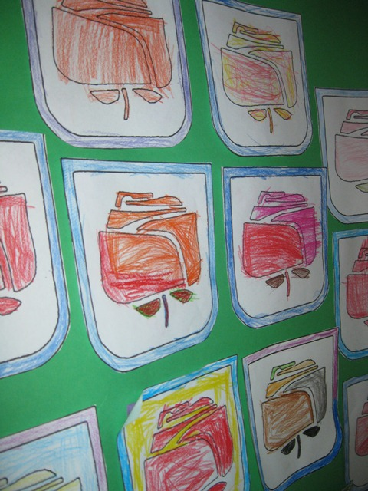

Slide 34
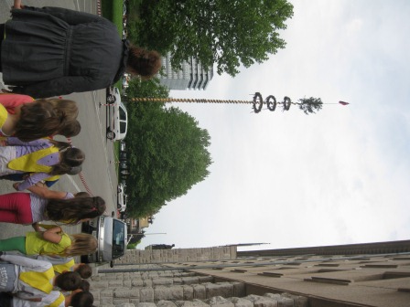
SEZNANJANJE Z OBIČAJEM

Slide 35
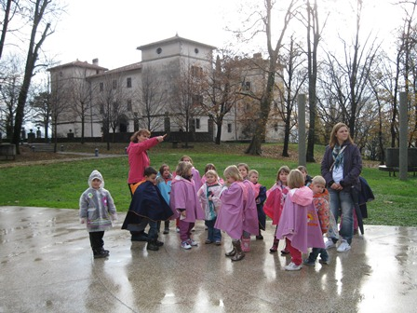
SREČANJE Z ZGODOVINO

Slide 36
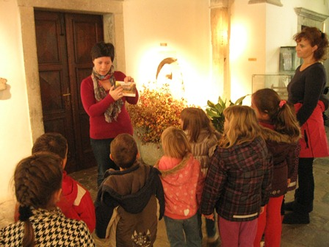
OGLED NOTRANJOSTI KROMBERŠKEGA GRADU

Slide 37
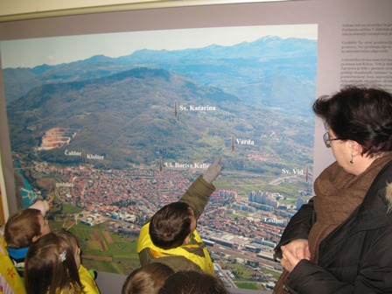
ARHEOLOŠKA NAJDBIŠČA V BLIŽNJI OKOLICI

Slide 38
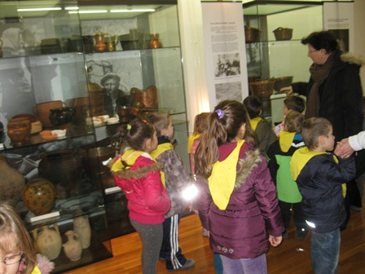
RAZSTAVA STARE KERAMIKE

Slide 39
OBUJANJE STARIH POKLICEV

Slide 40
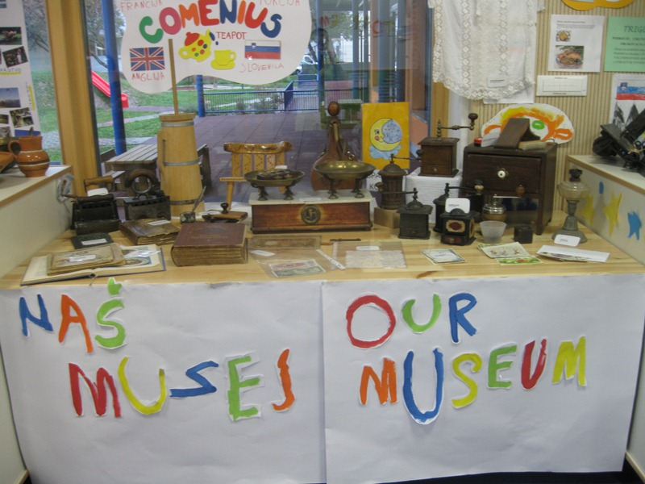
MUZEJ V NAŠI IGRALNICI

Slide 41
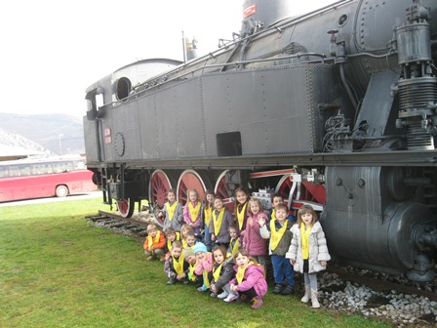
MUZEJ NA PROSTEM

Slide 42
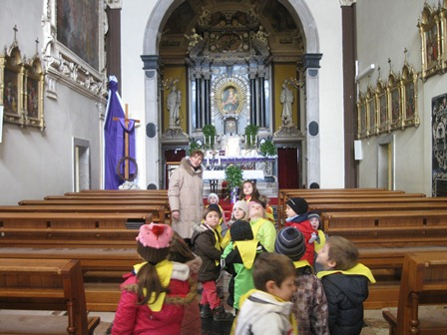
SREČANJE Z UMETNOSTJO

Slide 43
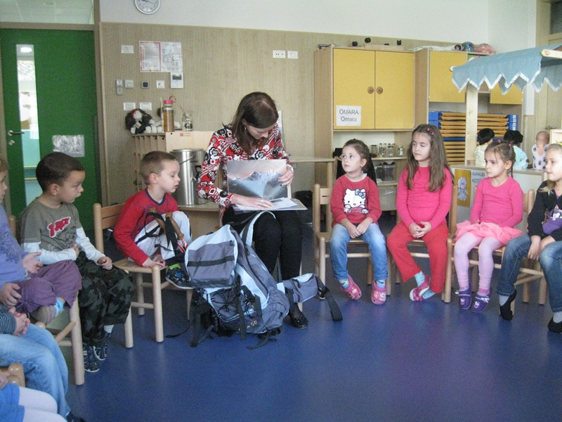
SKUPAJ S STARŠI ODKRIVAMO SLOVENIJO

Slide 44
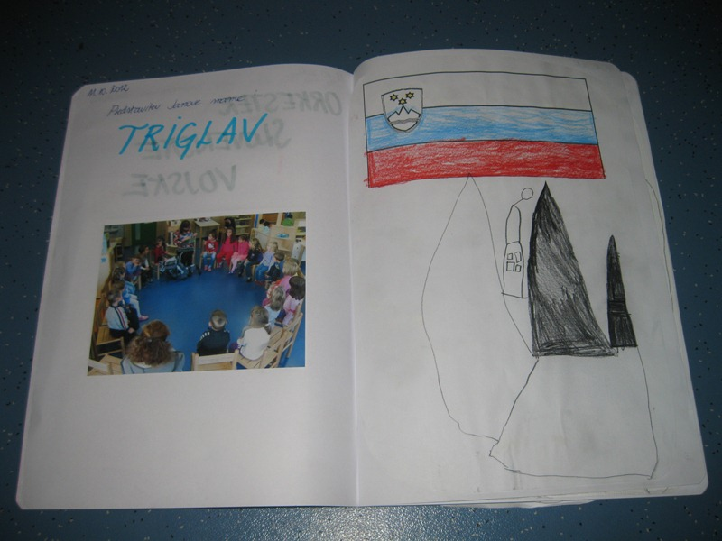
SPOZNAVANJE DRŽAVNIH SIMBOLOV

Slide 45
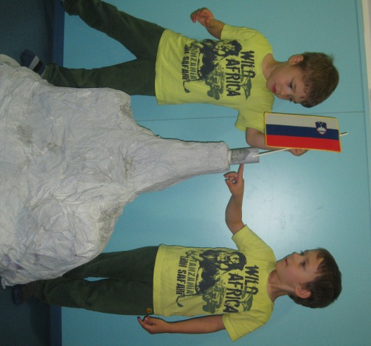
IZDELALI SMO TRIGLAV

Slide 46
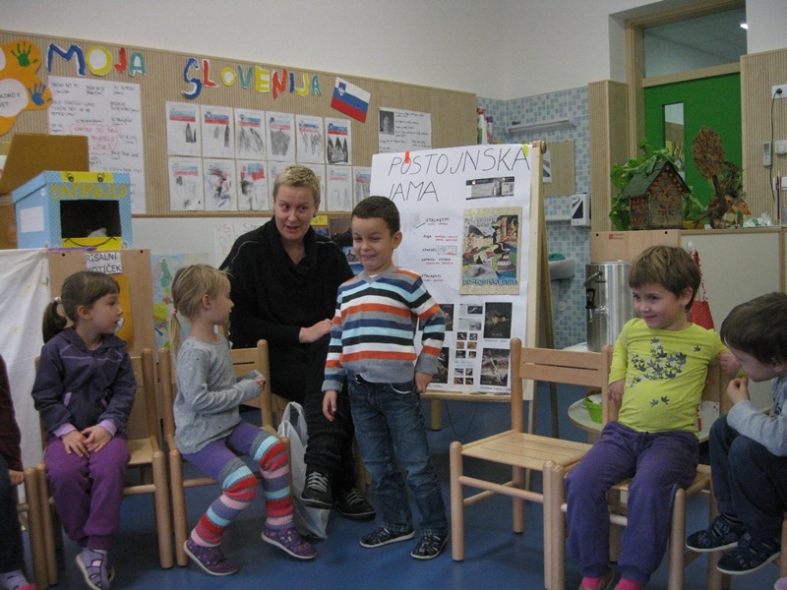
PREDSTAVITEV POSTOJNSKE JAME

Slide 47
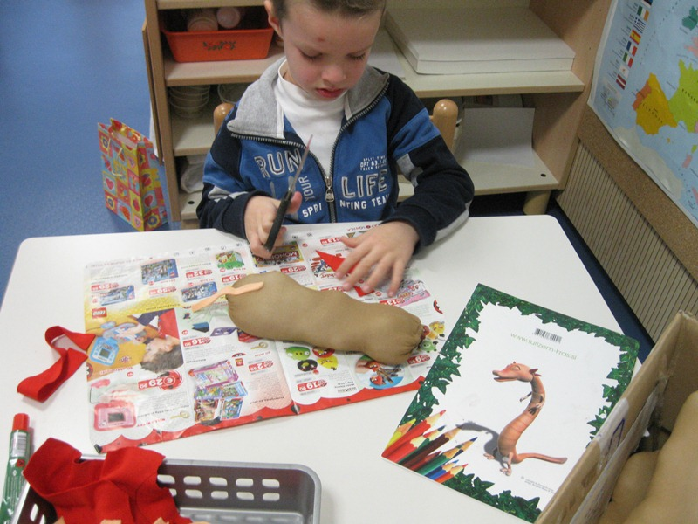

Slide 48
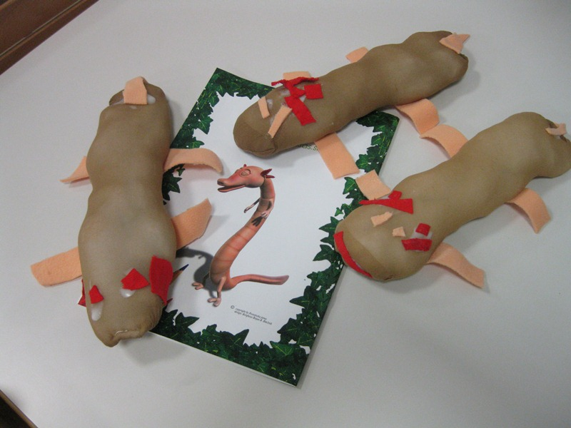

Slide 49
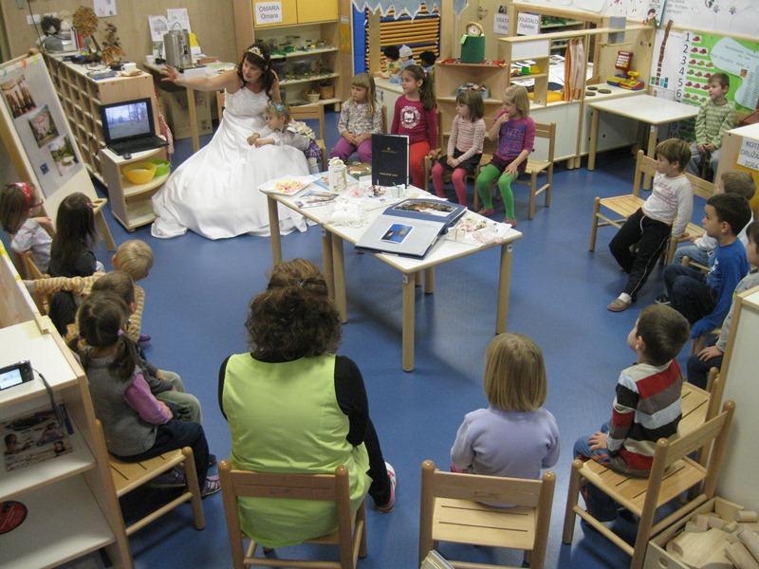
MAMA PREDSTAVLJA KROMBERŠKI GRAD

Slide 50
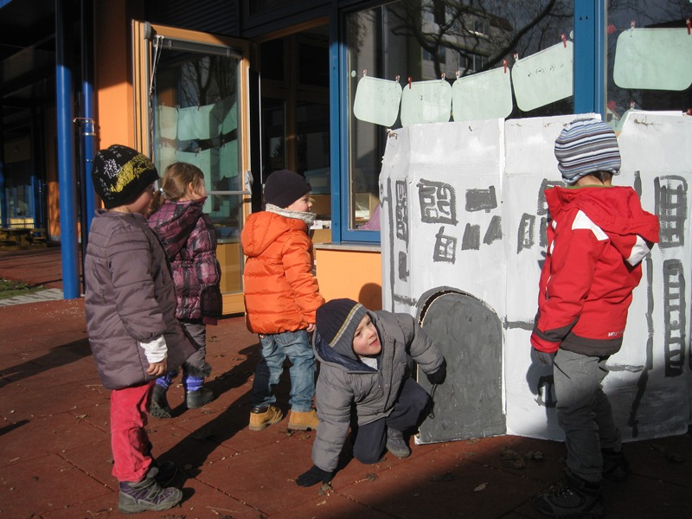

Slide 51
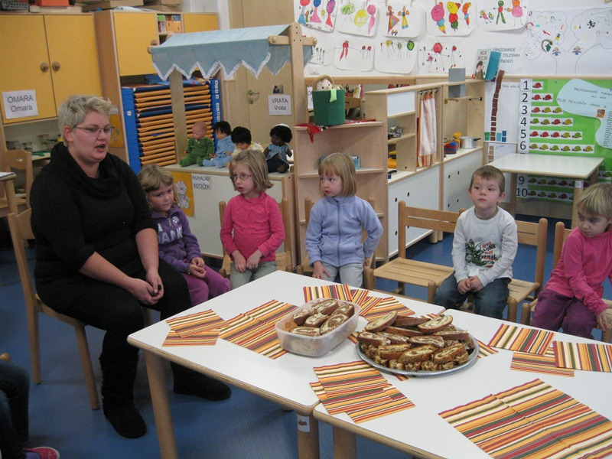
SLOVENSKA POTICA

Slide 52
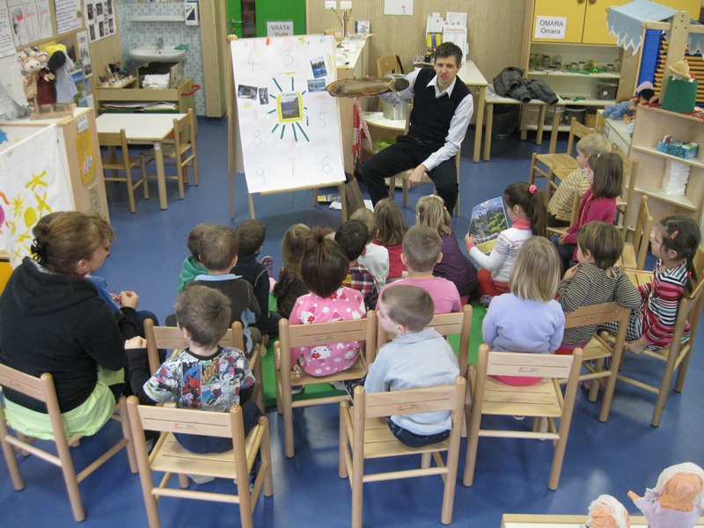
OČKA PREDSTAVLJA BOHINJSKO JEZERO

Slide 53
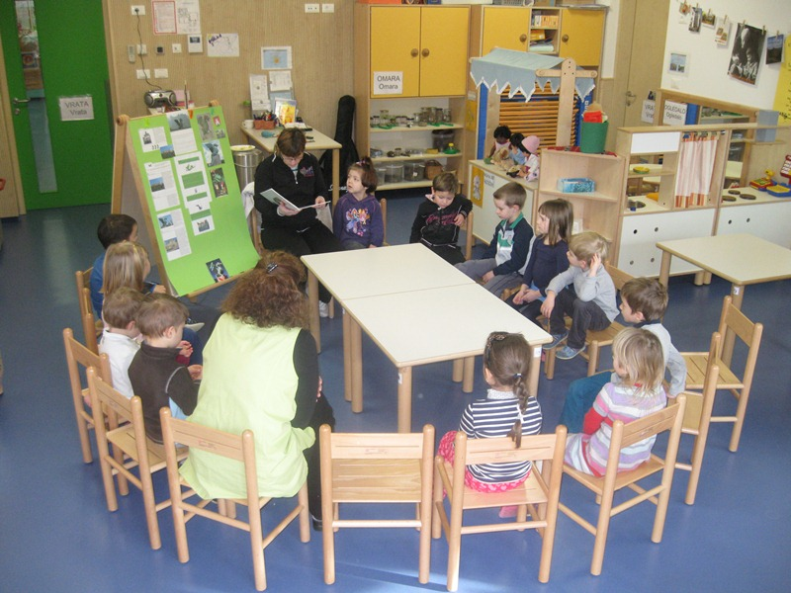
SPOZNAVANJE GLAVNEGA MESTA
IN PRIPOVEDKA O LJUBLJANSKEM ZMAJU

Slide 54
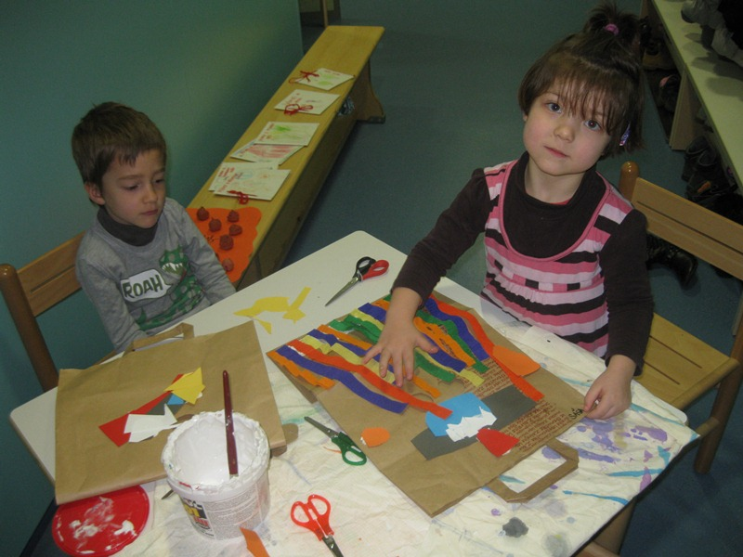
SEZNANJANJE Z OBIČAJEM – PUSTOVANJE
IZDELOVANJE KURENTA

Slide 55
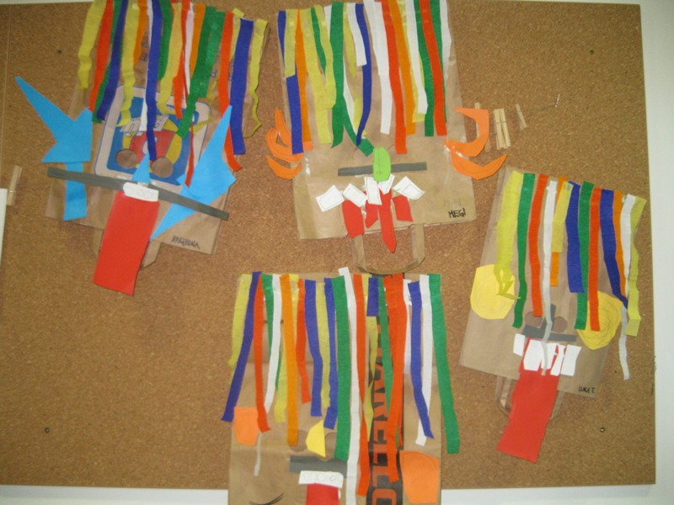

Slide 56
PREDSTAVITEV LIPICANCEV

Slide 58
OČKA NAM PREDSTAVLJA DREVO LIPO

Slide 60
BLED

Slide 62
SKOZI SPOZNAVANJE LASTNE KULTURE
SMO ODKRIVALI TUDI DRUGE KULTURE

Slide 63
S POMOČJO RAČUNALNIKA SMO SPOZNAVALI DRUGE DRŽAVE

Slide 64
PREKO VIDEOKLICA SMO SE POVEZALI Z VRTCI IZ DRUGIH DRŽAV
IN PREDSTAVILI SEBE, NAŠE DRUŽINE, NAŠ VRTEC,
MESTO, NAŠO DRŽAVO TER NA TA NAČIN PROMOVIRALI SLOVENIJO.

Slide 66
DEJAVNOSTI, KI SO POTEKALE TEKOM LETA
SMO STARŠEM PREDSTAVILI NA RAZSTAVI OB ZAKLJUČKU

Slide 70
RADI IMAMO NAŠO SLOVENIJO

